Slide 1

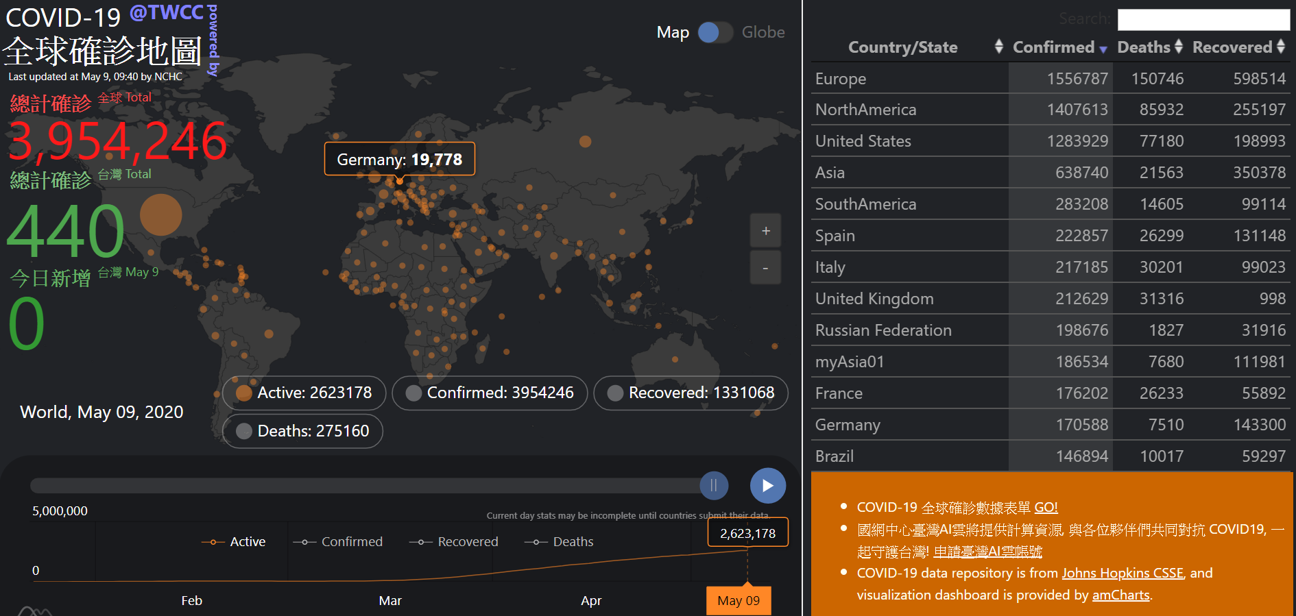
FLY2
國際復飛評估系統
提供視覺化溝通工具和數據，讓各國各領域決策者，對於未來重啟國際交流與經濟活動的一即時評估參考數據平台。

Slide 2
提案價值
創新性
即時整合+視覺化+決策評估平台
即時整合全球疫情資料，並建立資料庫分析，根據區域、國家之數據進行分析和視覺化呈現最新的疫情現況，建立一決策評估建議分析平台
01
重啟國際交流經濟活動評估分析平台
開放資料系統排程更新+即時數據統計分析 技術面採介接約翰霍普金斯大學API公開數據，並搭配台灣衛福部公開的疫情數據與關係性，設定每5分鐘排程更新，掌握全球確診趨勢和最新現況，並提供即時數據統計分析，計算台灣與各國的差異，轉換成台灣與各國家間恢復國際交流門檻的距離。
可行性
02
提供民眾線上查詢分析及決策評估服務
社會影響力
03
掌控各國疫情狀況+評估往來互動之可行性
公開的網頁符合各裝置觀看，以利隨時掌握各國疫情狀況。針對疫情穩定、無新增本土感染確診案例之國家，可逐步開放及評估與各國往來互動之可行性，包含經貿、觀光、學術等各領域交流
幫助各國評估開放程度，快速復甦有助社會安穩

Slide 3
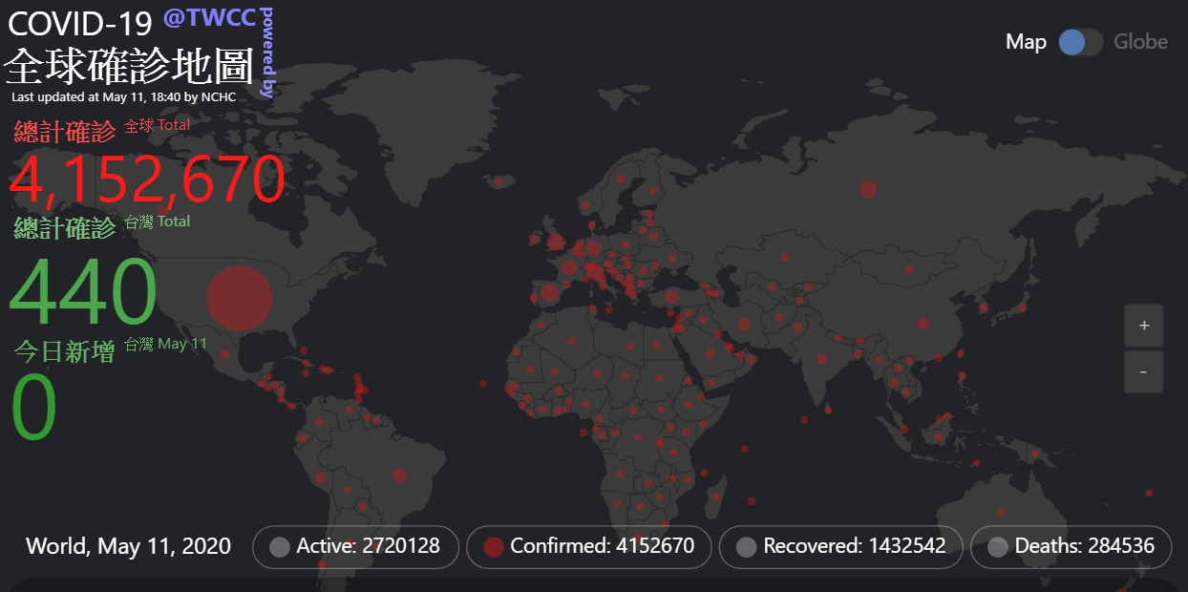
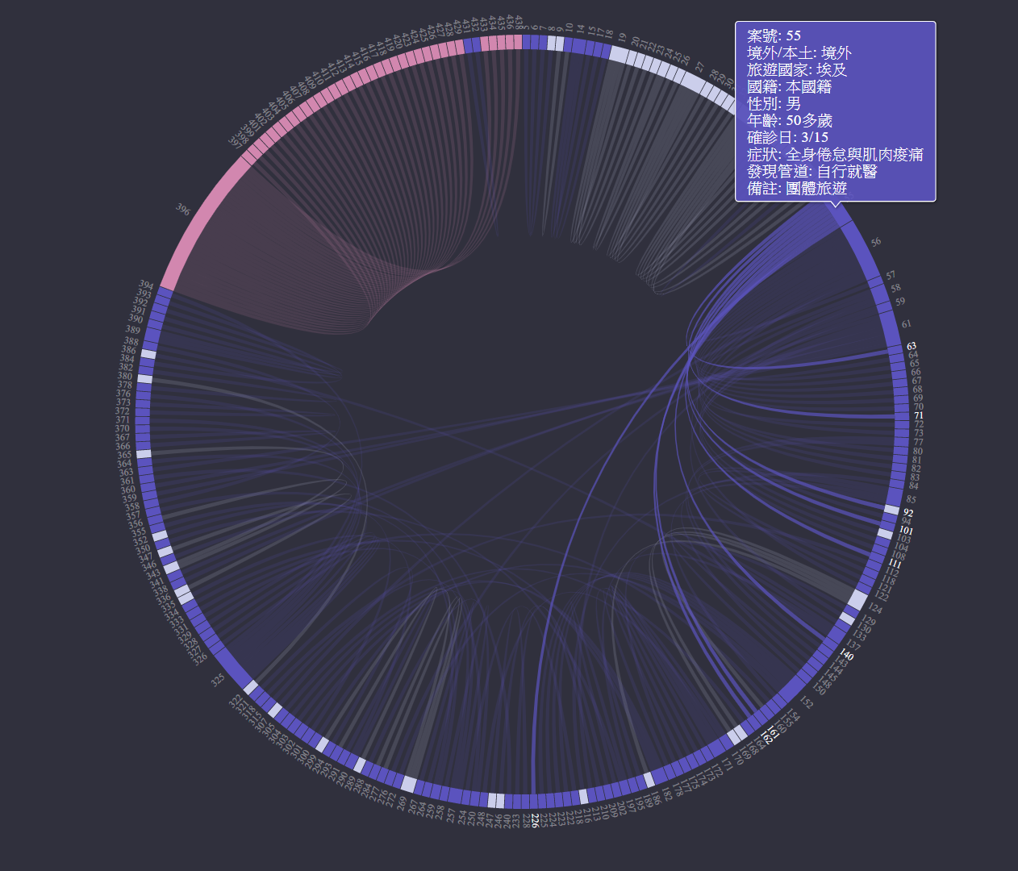
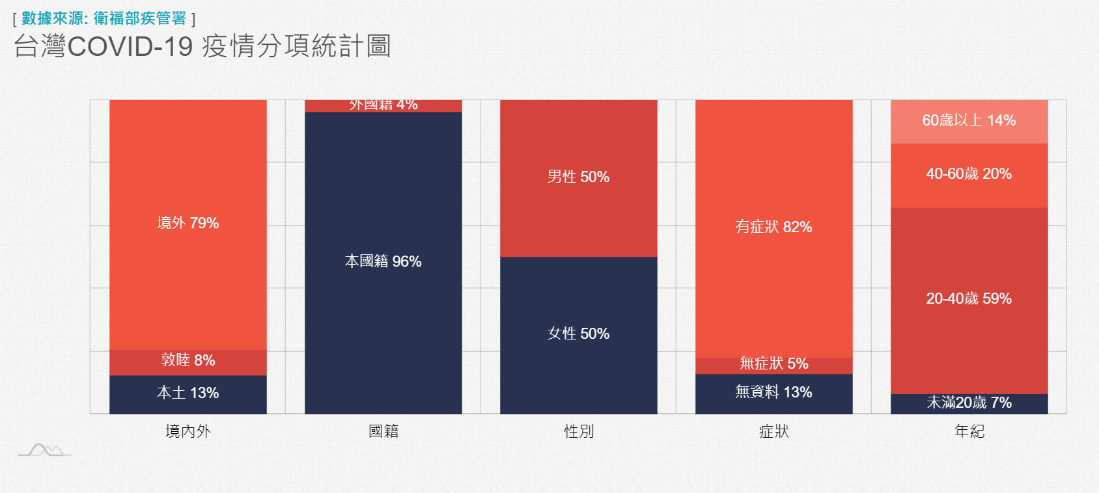
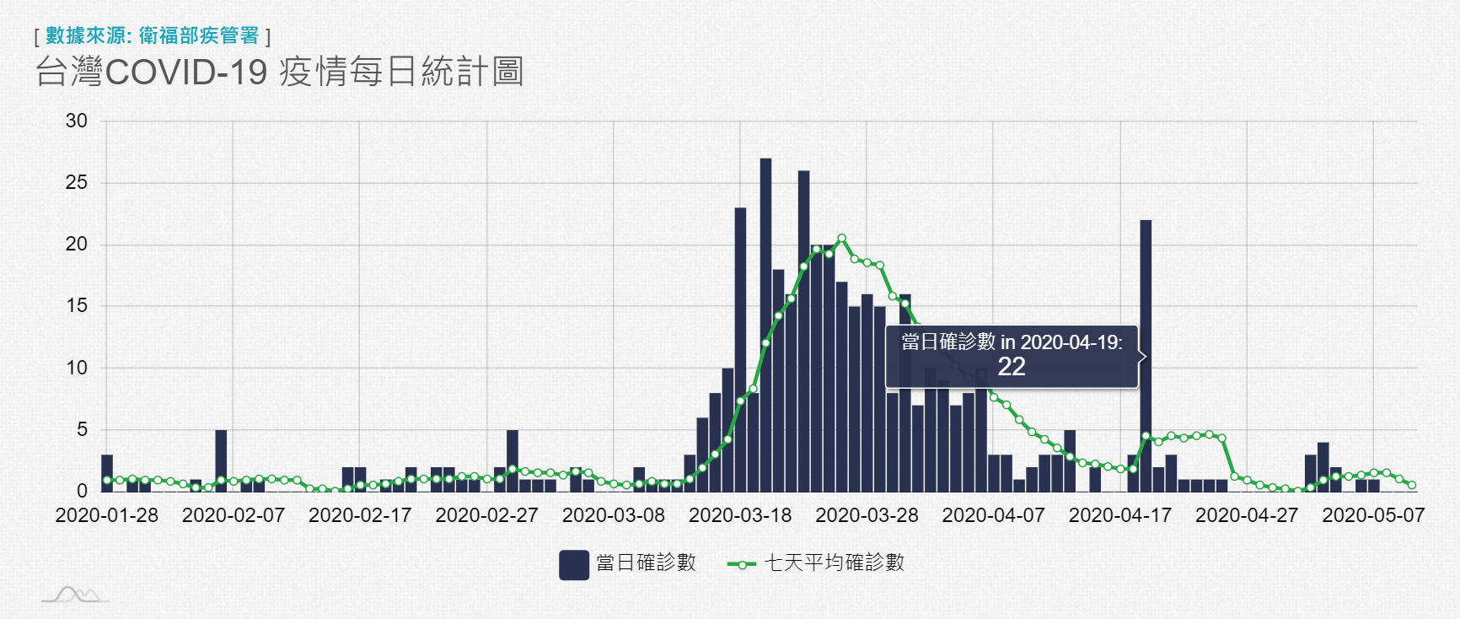
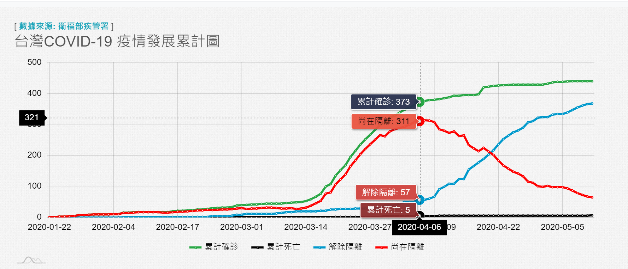
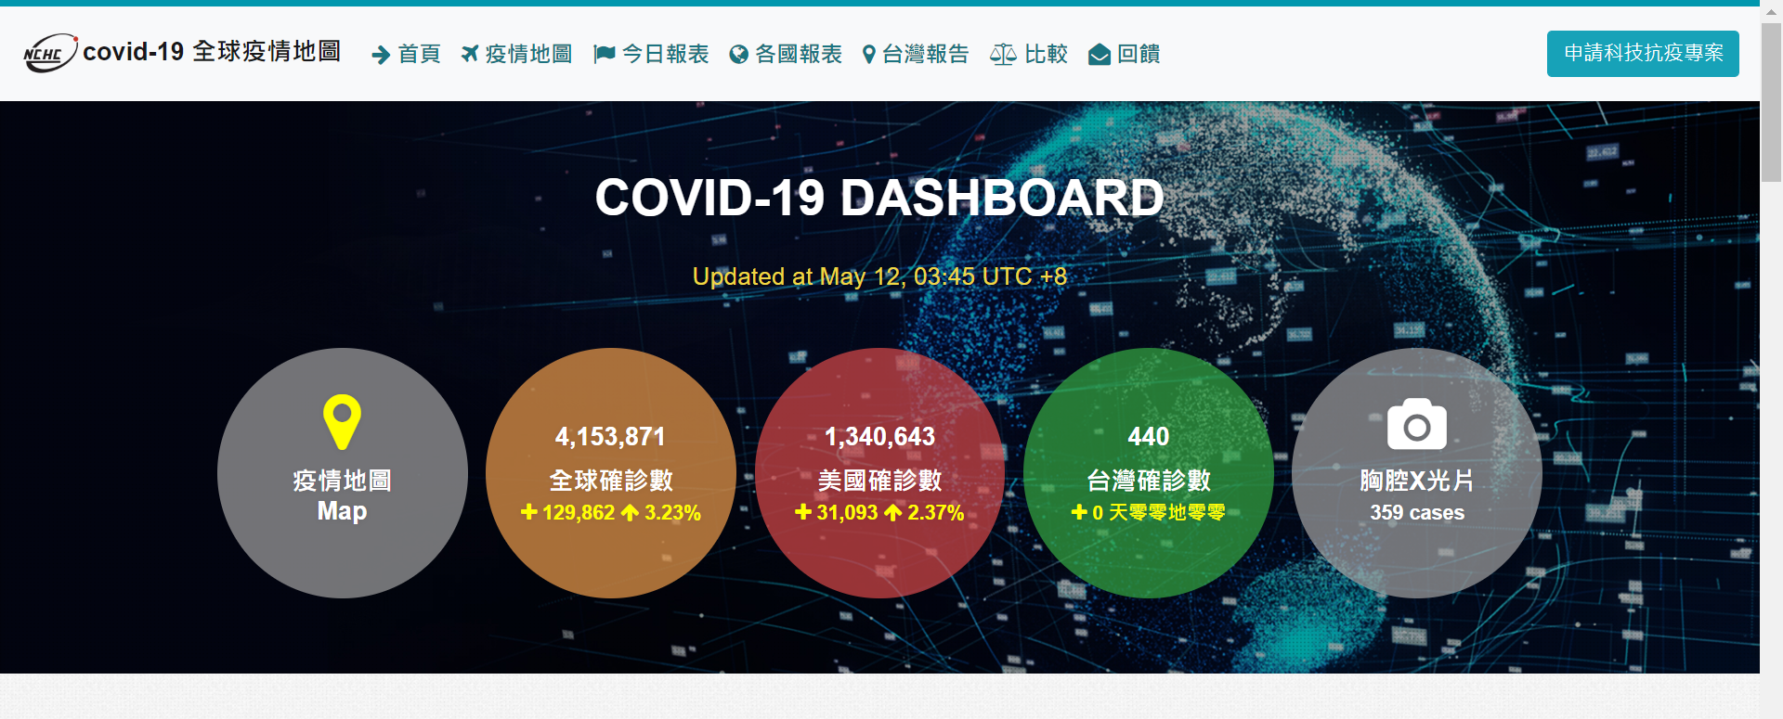
COVID-19 疫情數據收整

Slide 4
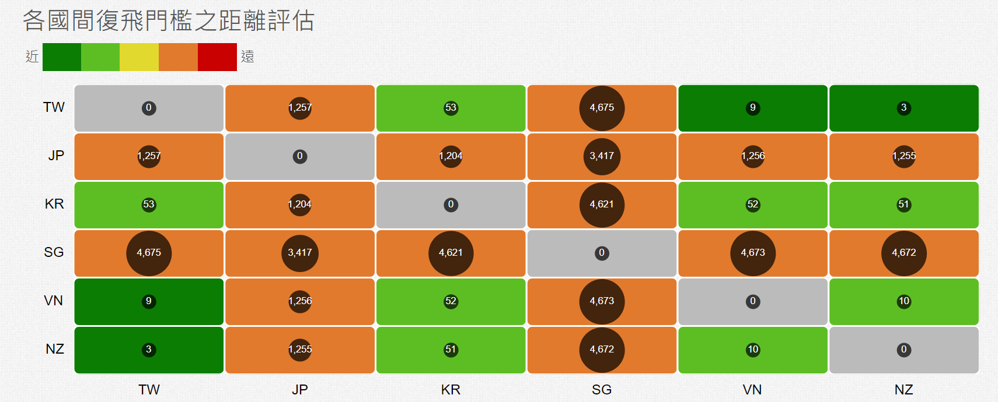
重啟國際交流 即時數據分析
台灣與日本距離
恢復國際交流門檻
1,257步
台灣與韓國距離
恢復國際交流門檻
53步
台灣與越南距離
恢復國際交流門檻
9步
台灣與紐西蘭距離
恢復國際交流門檻
3步

Slide 5
重啟國際交流 決策建議
台灣與紐西蘭
恢復國際交流
建議
台灣與日本
恢復國際交流
不建議
台灣與韓國
恢復國際交流
可估評
台灣與越南
恢復國際交流
建議

Slide 6
實作展示

Slide 7
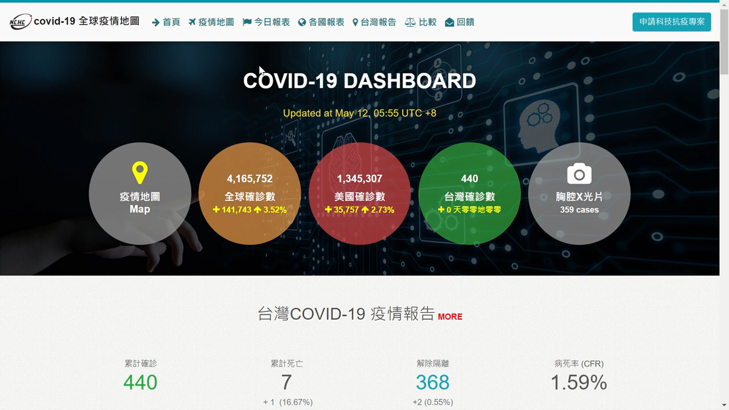

Slide 8
團隊成員
莊朝鈞
王聿泰 謝昌煥 楊嘉麗
葉昌偉 蔣佩珊 陳肅方
范心瑜 朱雅珍 賴彥龍

